Slide 1
পরিচিতি
মৃত্যুঞ্জয় কুমার কুণ্ডু
দিঘলিয়া উচ্চবিদ্দ্যালয়
লোহাগড়া,নড়াইল

Slide 2
স্বাগতম

Slide 3
পরিচিতি
শ্রেনীঃনবম
বিষয়ঃসাধারন বিজ্ঞান(একাদশ অধ্যায়)
আজকের পাঠঃজীবের প্রজনন

Slide 4
শিখন ফল
১.পরাগায়ন কি তা বলতে পারবে।
২. পরাগায়নের প্রকারভেদ করতে পারবে।
৩. পরাগায়নের গুরুত্ব বলতে পারবে।
৪. পরাগায়নের মাধ্যম গুলো কি কি তা বলতে পারবে।

Slide 5
পরাগায়ন
একটি আর্দশ ফুলের কয়টি অংশ থাকে ও কি কি ?
পংকেশরের মাথায় কি থাকে?
পরাগধানীর মাথায় কি থাকে?
পরাগরেনুর গর্ভমুন্ডে পতিত হওয়াকে কি বলে?

Slide 6
নিচের ছবিতে তোমরা কি দেখতে পাচ্ছো তা জোড়ায় আলোচনা কর।

Slide 7
পরাগায়নের প্রকারভেদ
পরাগায়ন দুই প্রকারঃ
১.স্বপরাগায়ন
২.পরপরাগায়ন

Slide 8
দলীয় কাজ কর
স্বপরাগায়নের উপকারিতা ও অপকারিতা লিখ । ক ও খ দল
পরপরাগায়নের উপকারিতা ও অপকারিতা লিখ। গ ও ঘ দল

Slide 9
পরাগায়নের গুরুত্ব
স্বপরাগায়ন
পরপরাগায়ন
উপকারিতা
১.পরাগায়ন অনেকটা নিশ্চিত
২.পরাগরেনু নষ্ট হয় কম।
৩.বিশুদ্ধতা রক্ষিত হয়।
অপকারিতা
১.নতুন গুনের বিকাশ ঘটে না।
২.প্রজাতির বিলুপ্তি ঘটতে পারে।
উপকারিতা
১.নতুন প্রজাতি সৃষ্টি হয়।
২.অভিযোজন ক্ষমতা বাড়ে।
অপকারিতা
১.পরাগায়ন অনেকটা অনিশ্চিত।
২.বিশুদ্ধতা রক্ষিত হয় না।

Slide 10
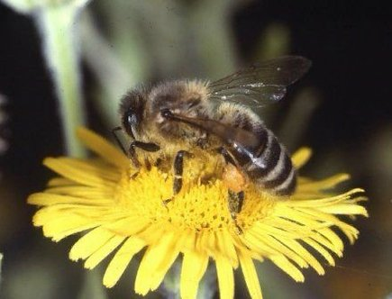
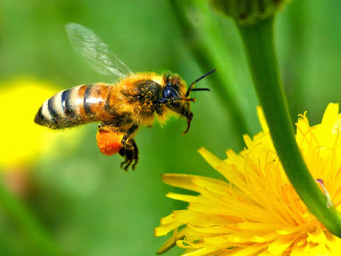
পরাগায়নের মাধ্যম
১.পতঙ্গ পরাগায়ন
২.বায়ুর মাধ্যমে পরাগায়ন

Slide 11
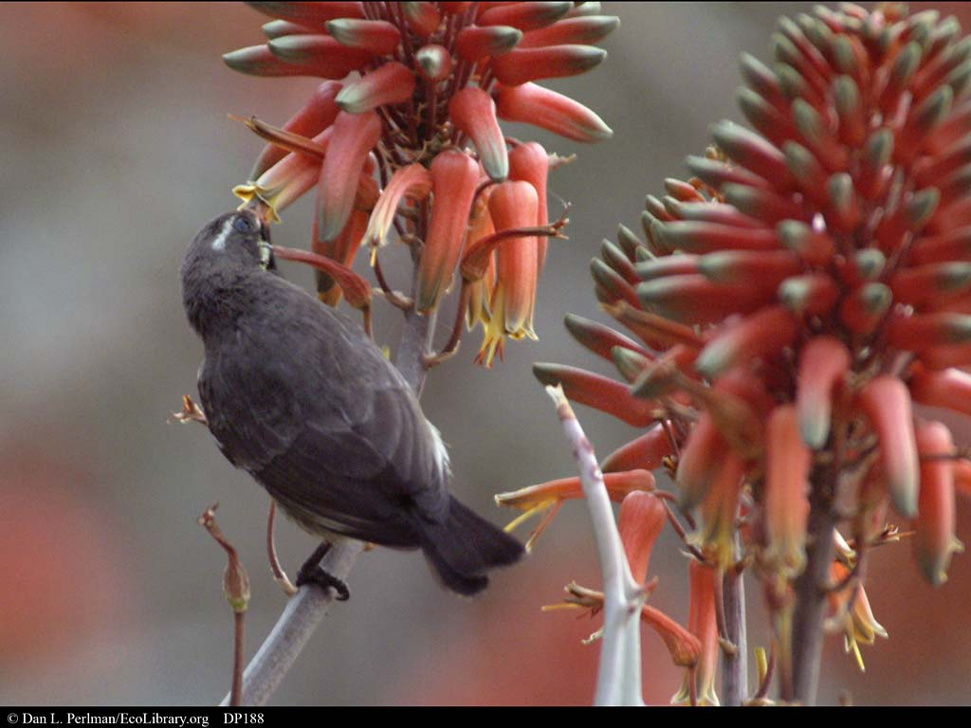
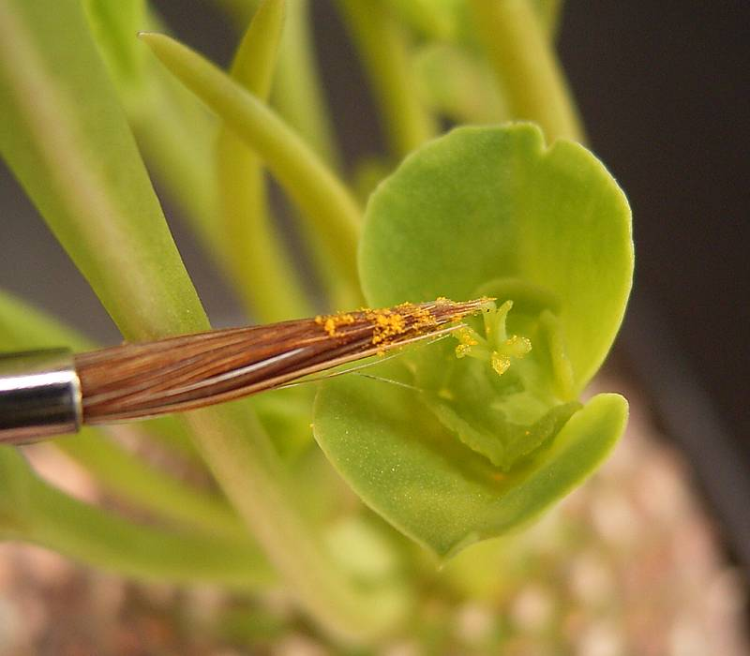
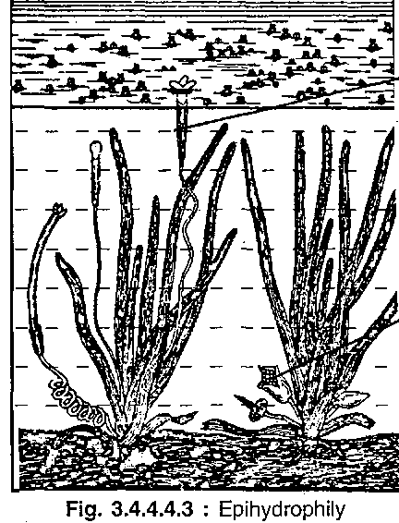
৩.প্রাণি পরাগায়ন
৪.পানি পরাগায়ন

Slide 12
http://www.youtube.com/watch?v=PKyC2GZd2dE

Slide 13
মূল্যায়ন
পরাগায়ন কাকে বলে?
কোন ধরনের পরাগায়নে প্রজাতির অভিযোজন ক্ষমতা বেশী থাকে?
এর মাধ্যম গুলো কি কি?

Slide 14
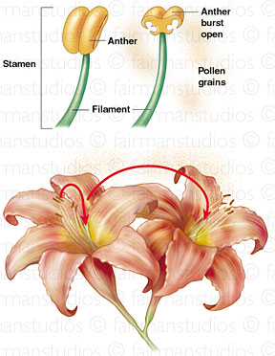
বাড়ীর কাজ
সার্থক পরাগায়নের জন্য কোন ধরনের পরাগায়ন সুবিধাজনক বলে তুমি মনে কর।

Slide 15
ধন্যবাদ সবাইকে

